Slide 1
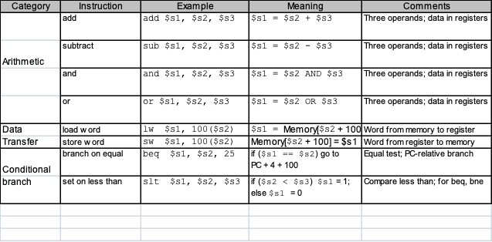
HW5 : Design Project 2
1. 다음 표의 MIPS instruction들을 5단계의 파이프라인 프로세서로 설계하라. Pipeline Hazards 를 해결하도록 설계하여 회로도를 그려라.

Slide 2
2. 앞의 회로에서 4개의 pipeline register 들이 각각 몇 bits 를 저장해야 하는지 계산하라. 이 때 중복되는 내용이 같은 레지스터 안에 저장되지 않도록 하라.

Slide 3
3. 다음의 instructions 을 이진수로 표현하라. 첫번째 명령어가 5단계 (WB stage) 에 있을 때 control signal 들과 pipeline register 값들을 쓰고 datapath 에서 명령어의 수행을 위해 사용되는 path 를 highlight 표시하라.
.data 0x10008000
.word 5
.text
main: lw $8, 0($gp)
add $9, $8, $0
beq $8, $9, L
lw $10, 4($gp)
L: slt $11, $9, $0

Slide 4
1,2,3 의 답을 한 개의 pdf 화일로 만들어 제출하라.

